Slide 1
生活數學
DavidGuo
交大應數 郭君逸 助理教授

Slide 2
調整時鐘
據聞
德國柯尼斯堡(Konigsberg)
哲學家康德(Immanuel Kant, 1724-1804)
生活規律
手錶送修
家裡時鐘停了(僕人忘了上發條)
突然想到有個朋友剛搬到柯尼斯堡
他步行至約一英里外的朋友家作客
停留數小時後,踏著20年不變,緩慢而穩定的步伐回家
回來後就把家裡的時鐘調好了

Slide 3
請問康德如何辦到的？
此後居民看到他散步至某地點時,就會調整自己的時鐘。

Slide 4
應用
網路校時

Slide 5
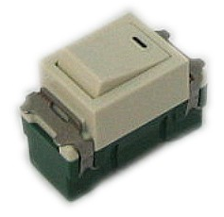
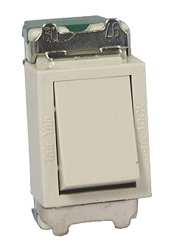
電燈開關
單切開關
雙切開關

Slide 6
如何設計雙切開關？
如何設計三切開關？
如何設計四切開關？
如何設計任意開關？

Slide 7
布林運算
邏輯電路
化簡

Slide 8
襪子問題
某天晚上
房間電燈壞了，伸手不見五指
有急事要出門
要拿雙襪子出來
你只有黑、白、灰三種顏色的襪子
這時你就隨手抓了一大把出來房間外面找。請問至少要拿出幾雙，才一定會有一雙成對的襪子？

Slide 9
鴿籠原理
Pigeonhole Principle
從 1, 2, 3,..., 2n 中 , 任取 n + 1 數，
其中必有兩數相鄰。
從 1, 2, 3,..., 2n 中 , 任取 n + 1 數，
其中必有兩數互質。
n+1個正整數中，必存在兩數的差能被n整除。
圓上6個點，任兩點用紅線或藍線連起來，一定存在一個紅色三角形或藍色三角形。
任意 52個整數中，必定可以找到2個數，使得其和或其差為 100 的倍數。
有理數必可化為循環小數。

Slide 10
十二個月由來
起源於古羅馬曆法
羅馬的英語原來只有10個月
古羅馬皇帝決定增加兩個月放在年尾
後來凱撒大帝把這兩個月移到年初成為1月、2月
原來的1月、2月便成了3月、4月，依次類推。
十二個月的由來

Slide 11
閏年
儒略曆(Julius)：每隔3年置1閏年。
儒略凱撒改曆一年後遇刺，掌管編制和頒布曆法的大祭司誤解儒略曆每隔 3 年置 1 閏年的規則。
公元前 9 年發現此錯誤，奧古斯都下令從公元前 8 年至公元前 4 年停止閏年 3 次。
為紀念此功績，從 2 月分取出 1 天而將 8 月改名為「 奧古斯都月 (August)」改為大月 31 天。其後的大小月分順延。

Slide 12
改曆
但儒略曆的曆年平均長度為 365.25 天，比回歸年 365.2422 天長了 0.0078 天，這使得 16 世紀的「春分日」提早了 10 天的到來。
1582 年 3 月 1 日羅馬教皇格里高利(Gregorian)頒布改曆：
  1582 年 10 月 4 日的次日為 10 月 15 日
  除了 4 年置閏 1 次外，另加規定逢「世紀年數」能被 400 整除的才是閏年。
資料來源：AEEA天文教育資訊網

Slide 13
閏秒
模擬動畫：來源
每年的6月或12月的最後一天的最後一分鐘進行閏秒。

Slide 14
萬年曆
依目前的曆法倒推，西元1年1月1日是星期一。
(事實上只有1582年10月15日之後才準)
每四年置一閏年，每百年不閏，每四百年又閏。
餘式定理。

Slide 15
萬年曆公式

Slide 16
萬年曆速算
5
3
0
0
3
週期400年
每100年減2天
每四年多1天
記住每月前一天的數字
弄清楚閏年
例：民國1年1月1日
  星期1
5
3
2
6
6
1
4

Slide 17
改進後的公式
2008年5月16日
C=20, D=8, m=3, d=16

Slide 18
練習
2003年3月15日是星期幾？
1992年母親節是幾月幾日？
請寫出2016年9月的月曆。

